Slide 1
Если душа родилась крылатой

Slide 2
Нам не дано предугадать, Как наше слово отзовется, - И нам сочувствие дается, Как нам дается благодать… Федор Тютчев

Slide 3
Есть вопросы, на которые очень трудно дать единственный, однозначный ответ. И объясняется это некоей тайной, заключенной в самом явлении, о котором идет речь. Что такое поэзия? В чем секрет ее воздействия на души людей? «Для меня настоящая поэзия – это то, что связано прежде всего с подлинными человеческими переживаниями. Первично для меня – волнение человеческой души» ,– писала замечательная поэтесса Римма Казакова. О чем бы не говорил поэт, он говорит о себе. Если личность поэта, его дарование значительны, - он говорит и о себе и о каждом из нас. Это – свойство истинной поэзии. Подлинные поэты никогда не отделяли своих чувств и переживаний, дум и помыслов от всего, чем жила их Родина, горестей и надежд отчей земли, от духовных устремлений лучших людей своего времени, от вечных вопросов, издавна волновавших человечество. В творении поэта, Как в эхе горестном, нашли себе исход Все чаянья земли, все то, о чем планета Кричит, поет, твердит, пока во мраке ждет. Виктор Гюго

Slide 4
Поэзия Марины Цветаевой тематически разнообразна. Особенно близко и дорого в ее наследии то, что связывает поэта с родной землей, с традициями отечественной культуры и традициями народности, в чем так щедро проявилась могучая сила таланта и незаурядность характера.
84(2Рос=Рус)6
Ц271 Цветаева, Марина Ивановна.
Стихотворения [Текст] / Марина Цветаева ; сост., вступ. ст. А. Михайлова ; худож. В. Белан. - Доп. изд. - Москва : Дет. лит., 1990. - 191 с. - (Школьная библиотека)

Slide 5
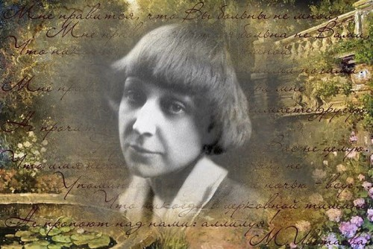
Марина Цветаева (1892 – 1941) – русская поэтесса, прозаик, переводчица, автор биографических эссе и критических статей. Марина Цветаева считается одной из ключевых фигур в мировой поэзии XX века. Ее поэзия стала неотъемлемой частью нашей духовной жизни.

Slide 6
Моим стихам, написанным так рано, Что и не знала я, что я – поэт, Сорвавшимся, как брызги из фонтана, Как искры из ракет, Ворвавшимся, как маленькие черти, В святилище, где сон и фимиам, Моим стихам о юности и смерти, - Нечитанным стихам! – Разбросанным в пыли по магазинам (Где их никто не брал и не берет!), Моим стихам, как драгоценным винам, Настанет свой черед.

Slide 7
84(2Рос=Рус)6 А954 Ахмадулина, Белла Ахатовна.
Избранное [Текст] : стихи / Белла Ахмадулина ; худож. Е. Ененко. - Москва : Сов. писатель, 1988. - 478, [1] с.
В свое «Избранное» Белла Ахмадулина включила наиболее значительное из написанного ею за три десятилетия поэтической работы.

Slide 8
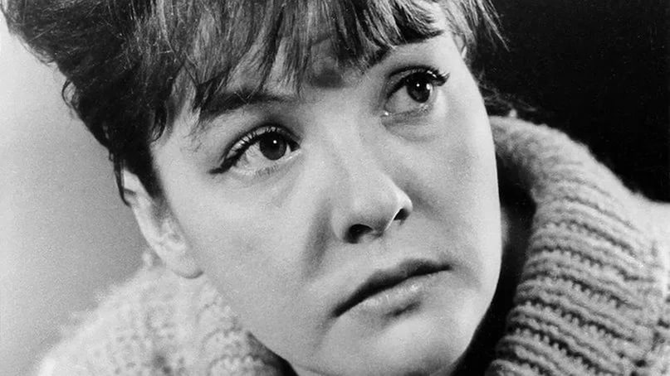
Белла Ахмадулина (1937 - 2010) – русская поэтесса, писательница, переводчица. Входила в состав Союза писателей России, являлась Почетным членом американской академии литературы и искусства. За свои творческие достижения Белла Ахмадулина не раз становилась лауреатом российских и зарубежных премий.

Slide 9
По улице моей который год Звучат шаги – мои друзья уходят. Друзей моих медлительный уход Той темноте за окнами угоден. О одиночество, как твой характер крут! Посверкивая циркулем железным, Как холодно ты замыкаешь круг, Не внемля увереньям бесполезным. Так позови меня и награди! Твой баловень, обласканный тобою, Утешусь, прислонюсь к твоей груди, Умоюсь твоей стужей голубою. Дай стать на цыпочки в твоем лесу, На том конце замедленного жеста Найти листву и поднести к лицу И ощутить сиротство как блаженство…

Slide 10
84(2Рос=Рус)6 К14 Казакова, Римма Федоровна.
Набело [Текст] : стихи / Римма Казакова ; худож. В. Локшин. - Москва : Сов. писатель, 1977. - 160 с.
В новую книгу Риммы Казаковой вошли стихотворения, написанные ею за последние годы. Многие из них публиковались на страницах журналов и газет.
О чем эта книга? Об ответственности современника перед каждым прожитым днем, перед согражданами, перед самим собой. О доброте его и нравственной силе, о долге перед родной землей. О поре зрелости — времени действенного осмысления всего пережитого и перечувствованного.

Slide 11
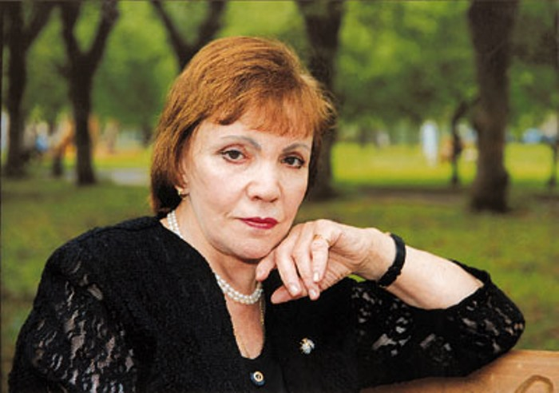
Римма Казакова (1932 – 2008) – советская и российская поэтесса, переводчица, автор многочисленных сборников стихов и переводов с языков стран ближнего и дальнего зарубежья. Римма Казакова известна как автор стихов к популярным песням.

Slide 12
Как хорошо: в стихах я не лгала! Как врач, бесстрастно ставила диагноз. И никуда навек не подевалось все, чем тогда в былые дни была. Теперь могу я жизнь свою листать, почти как папку с точным словом «Дело». В ней – то, чего и вправду я хотела, чем не смогла и чем сумела стать. И не вершу сурового суда, поскольку вижу, строчкам благодарна, запечатлявшим не совсем бездарно мгновения надежд, потерь, труда, - чем ни болела и куда ни шла, об этом можно вспомнить, не краснея: есть выходы получше – нет честнее… Да, было. Да, любила. Да, жила.

Slide 13
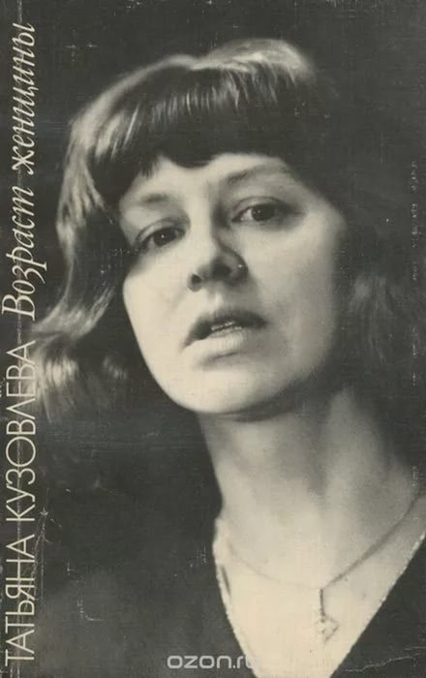
84(2Рос=Рус)6 К892 Кузовлева, Татьяна Витальевна.
Возраст женщины [Текст] : стихи / Татьяна Кузовлева ; худож. В. Медведев. - Москва : Сов. писатель, 1987. - 140, [1] с.
В новую книгу известной советской поэтессы Татьяны Кузовлевой вошли стихи, написанные за последние годы. «Возраст женщины» — за названием этой книги не календарный возраст, в книге прослеживается возраст души. Как и в прежних стихах, Татьяна Кузовлева отдает много внимания личной теме, немалое место в книге занимают стихи о любви. Новая грань творчества Т. Кузовлевой — гражданственность многих ее стихотворений, гражданственность подлинная, без риторики и декларативности.

Slide 14
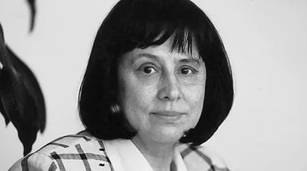
Татьяна Кузовлева – советская и российская поэтесса и переводчица. Автор многочисленных сборников стихов и публикаций, Татьяна Кузовлева относится к тому легендарному литературному поколению, которое мы привыкли называть «шестидесятниками». Поэзия Татьяны Кузовлевой переводилась на многие языки мира.

Slide 15
Кто дал им власть Из хаоса ночного, Из суеты необоримых дней Мучительно спасать за словом слово И сопрягать фантазией своей? И в мир вносить осознанно и веще, И, все пороки перебрав притом, Любви и Смерти золотые клещи Всю жизнь на сердце чувствовать своем. Ты скажешь: гений. Тысячу ответов Я и сама нашла бы без труда. Но и стихи посредственных поэтов Каким прозреньем дышат иногда!

Slide 16
У кнігу ўвайшлі выбраныя творы класіка беларускай літаратуры, аднаго з таленавіцейшых беларускіх паэтаў Максіма Багдановіча. У зборніку прадстаўлена лірыка, пераклады і наследаванні, крытыка і публіцыстыка.
84(4Беи) Б142 Багдановіч, Максім Адамавіч.
Зорка Венера [Текст] : творы / Максім Багдановіч ; уклад. і прадм. А. Клышкі. - Мінск : Мастац. літ., 1991. - 462, [1] с.

Slide 17
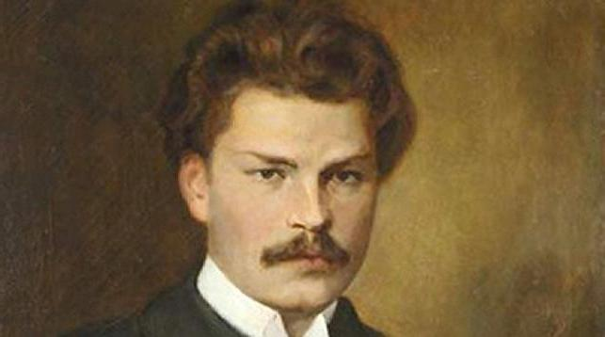
Максим Богданович (1891-1917) – белорусский поэт, публицист, литературовед, переводчик, классик белорусской литературы. Максим Богданович прожил яркую, но очень короткую жизнь и оставил после себя богатое творческое наследие, рассказывающее о людях и времени, в котором они жили.

Slide 18
Не кувай ты, шэрая зязюля, Сумным гукам у бары; Мо і скажаш, што я жыці буду, Але лепш не гавары. Бо не тое сведчыць маё сэрца, Грудзі хворыя мае; Боль у іх мне душу агартае, Думцы голас падае. Кажа, што нядоўга пажыву я, Што загіну без пары… Прыляці ж тады ты на магілу, Закувай, як у бары.

Slide 19
84(2Рос=Рус)1 С28 Северянин, Игорь.
Стихотворения [Текст] / Игорь Северянин ; сост., авт. вступ. статьи и примеч. В. Греков ; ил. А. Стойло. - Москва : Мол. гвардия, 1990. - 237, [1] с. : ил. - (Б-ка XX век : поэт и время ; вып.10)
Игорь Северянин (Лотарев И. В.) —известный русский поэт начала века. Громкая слава, которую ему принесли первые книги, сошла на нет после того, как Северянин оказался в 1918 году в Эстонии. Между тем, отмеченное явной печатью таланта, его своеобразное творчество заслуживает внимания широкого читателя, которому недостаточно хорошо известна творческая эволюция поэта. Выступив как яркий представитель эгофутуризма с его углубленными исканиями в области формы, словотворчеством, экспериментаторством и т. д., в конце жизни поэт подходит к классической простоте стиха.

Slide 20
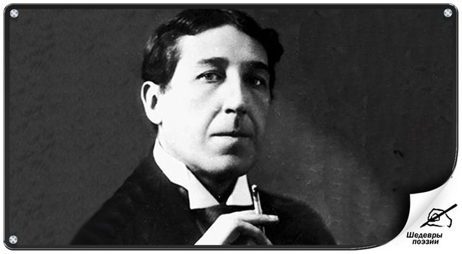
Игорь Северянин (1887 – 1941) – русский поэт, творчество которого относится к Серебряному веку, переводчик. В 1928 году издал в своих переводах антологию за 100 лет. Основал собственное литературное направление – эгофутуризм. Стихи Игоря Северянина переведены почти на все европейские языки.

Slide 21
Лишь гении доступны для толпы! Но ведь не все же гении – поэты?! Не изменяй намеченной тропы И помни: кто, зачем и где ты. Не пой толпе! Ни для кого не пой! Для песни пой, не размышляя – кстати ль!.. Пусть песнь твоя – мгновенья звук пустой,- Поверь, найдется почитатель. Пусть индивидума клеймит толпа: Она груба, дика, она – невежда. Не льсти же ей: лесть – счастье для раба, А у тебя – в цари надежда…

Slide 22
Нестандартное мышление, использование парадоксов, ярких, неожиданных метафор и сравнений, умение объемно видеть и изображать мир вызывают постоянный читательский интерес к творчеству поэта Андрея Вознесенского. В книгу вошли произведения поэта семидесятых годов.
84(2Рос=Рус)6 В645 Вознесенский, Андрей Андреевич.
Соблазн [Текст] : стихи / Андрей Вознесенский ; худож. В. Медведев. - Москва : Сов. писатель, 1978. - 207 с.

Slide 23
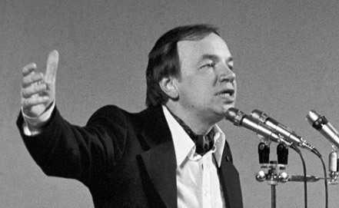
Андрей Вознесенский (1933 – 2010) - советский и российский поэт, публицист, художник и архитектор. Творческая биография Андрея Вознесенского отмечена выходом многочисленных сборников стихов и поэм, эссе и статей в области искусства и литературы.

Slide 24
Ты меня на рассвете разбудишь, проводить необутая выйдешь. Ты меня никогда не забудешь. Ты меня никогда не увидишь. Заслонивши тебя от простуды, я подумаю: «Боже всевышний! Я тебя никогда не забуду. Я тебя никогда не увижу». Эту воду в мурашках запруды, это Адмиралтейство и Биржу я уже никогда не забуду и уже никогда не увижу…

